Slide 1
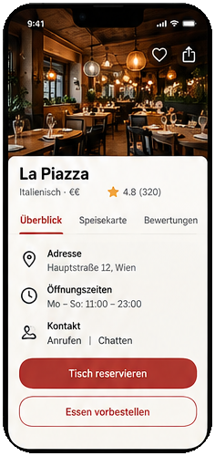
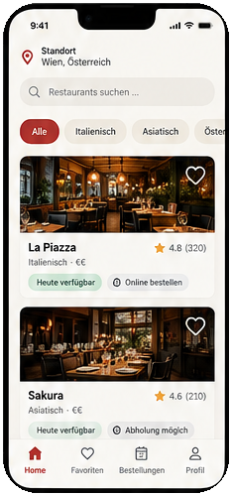
PRODUKTIDEE · TEAM 1
REAP
Reservieren. Bestellen. Genießen.
Die App, mit der Gäste einen Tisch reservieren, ihr Essen vorbestellen und im Voraus bezahlen – und Restaurants ihren Betrieb einfach planen.
Wernig · Schieder · Ranninger
Notes:
REAP ist unsere Produktidee: eine App, die Tischreservierung, Vorbestellung und Bezahlung in einem Ablauf verbindet – für Gäste und für Restaurantbesitzer.

Slide 2




Essen gehen heißt oft: warten
DAS PROBLEM
Warten am Telefon
Warten aufs Essen
Warten auf die Rechnung
Reservieren geht oft nur per Anruf – und nur, wenn gerade jemand abhebt.
Bestellen, zubereiten, servieren: Besonders in der Mittagspause fehlt die Zeit.
Am Ende dauert auch das Bezahlen – Kellner suchen, Karte, Trinkgeld.
Und die Restaurants? Ständige Anrufe, schwer planbare Auslastung und keine Ahnung, was die Gäste bestellen werden.
Notes:
Gäste verlieren Zeit an drei Stellen: beim Reservieren, beim Warten aufs Essen und beim Bezahlen. Restaurants haben das Gegenstück: viele Anrufe und wenig Planbarkeit.

Slide 3







Ein Ablauf statt fünf Wartezeiten
UNSERE LÖSUNG
1. Restaurant wählen
2. Tisch reservieren
3. Essen vorbestellen
4. Im Voraus zahlen
5. QR-Code vorzeigen
Für Gäste
Für Restaurantbesitzer
Freie Tische sehen und sofort reservieren
Vorbestellen, bezahlen, Trinkgeld geben
Stornieren, bewerten, Restaurant kontaktieren
Restaurant anmelden, Plätze und Öffnungszeiten festlegen
Speisekarte mit Preisen pflegen
Verfügbarkeiten steuern, Bestellungen im Blick
Notes:
Der Kern von REAP ist ein durchgehender Ablauf. Die App hat zwei Seiten: die Gäste-App und einen Bereich für Restaurantbesitzer, die ihr Angebot selbst pflegen.

Slide 4
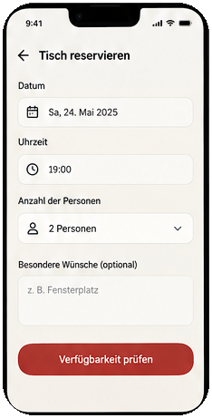
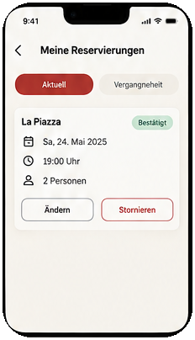

Tisch reservieren in drei Klicks
USER STORY 1 · K-01 · MUST
Als Kunde
möchte ich Datum, Uhrzeit und Personenanzahl auswählen,
damit ich einen Tisch reservieren kann.
Akzeptanzkriterien
Nur freie Zeiten und Plätze sind wählbar
Besondere Wünsche optional (z. B. Fensterplatz)
Bestätigung mit QR-Code, später stornierbar
Notes:
Die wichtigste Kunden-Story: Reservieren ohne Anruf. Der Gast wählt Datum, Uhrzeit und Personen; die App zeigt nur, was das Restaurant wirklich frei hat. Am Ende gibt es einen QR-Code.

Slide 5
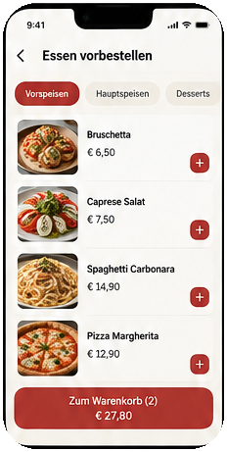
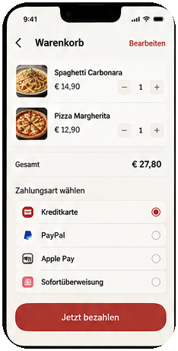
Vorbestellen statt warten
USER STORY 2 · K-02 · MUST
Als Kunde
möchte ich mein Essen schon vorab bestellen,
damit ich im Restaurant nicht lange warten muss.
Akzeptanzkriterien
Speisekarte nach Kategorien mit Preisen
Menge anpassen, Summe wird sofort berechnet
Bezahlung im Voraus per Karte, PayPal, Apple Pay
Notes:
Das ist unser Alleinstellungsmerkmal: Reservierung und Bestellung hängen zusammen. Das Essen kann vorbereitet werden, wenn der Gast kommt. Bezahlt wird gleich mit (Story K-04).

Slide 6
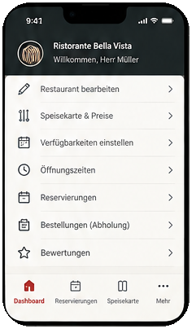
Die Speisekarte selbst pflegen
USER STORY 3 · B-03 · MUST
Als Restaurantbesitzer
möchte ich meine Speisekarte mit Preisen eintragen und ändern,
damit Gäste sehen, was angeboten wird.
Akzeptanzkriterien
Gerichte anlegen, bearbeiten und entfernen
Preise in Euro, nach Kategorien sortiert
Änderungen sind sofort in der Gäste-App sichtbar
Notes:
Ohne Speisekarte keine Vorbestellung: Der Besitzer pflegt sein Angebot selbst im Besitzer-Bereich, zusammen mit Plätzen, Öffnungszeiten und Verfügbarkeiten.

Slide 7
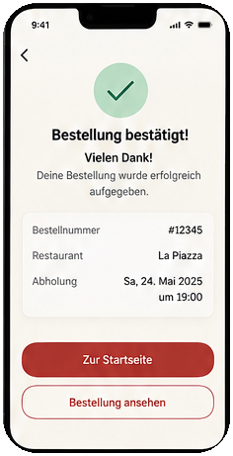
So sieht REAP aus
PROTOTYP
Auswahl
Details
Reservierung
Vorbestellen
Zahlung
Bestätigung
12 Mockup-Screens + klickbarer HTML-Prototyp mit Gäste- und Besitzer-Ablauf
Notes:
Hier der komplette Gäste-Ablauf aus unseren Mockups. Zusätzlich gibt es einen klickbaren HTML-Prototyp, in dem man als Kunde reservieren, vorbestellen und bezahlen kann und als Besitzer das Restaurant verwaltet.

Slide 8




Vom Prototyp zur echten App
TECHNIK & NÄCHSTE SCHRITTE
Flutter-App
REST API
Spring Boot
H2
Dart
JSON
Java
Datenbank
MVP: zuerst die Must-Stories aus dem Product Backlog
1
Basis
2
Restaurant einrichten
3
Gäste-Ablauf
4
Danach
Restaurant anmelden · Registrierung & Login
Plätze · Öffnungszeiten · Speisekarte · Verfügbarkeiten
Reservieren · Vorbestellen · Im Voraus bezahlen
Stornieren · Bewerten · Abholung · Trinkgeld · Chat
Notes:
Technisch: Flutter-App, die über eine REST API mit einem Spring-Boot-Backend spricht; Daten liegen vorerst in H2. Umgesetzt wird in der Reihenfolge unseres Product Backlogs – erst das Fundament für Restaurants, dann der Gäste-Ablauf, danach die Should- und Could-Stories.

Slide 9
REAP
Kein Warten mehr –
weder für Gäste noch für Restaurants.
Danke! Fragen?
Team 1: Wernig · Schieder · Ranninger
Notes:
Zusammengefasst: REAP verbindet Reservieren, Bestellen und Bezahlen in einer App. Danke fürs Zuhören – gibt es Fragen?

